Slide 1
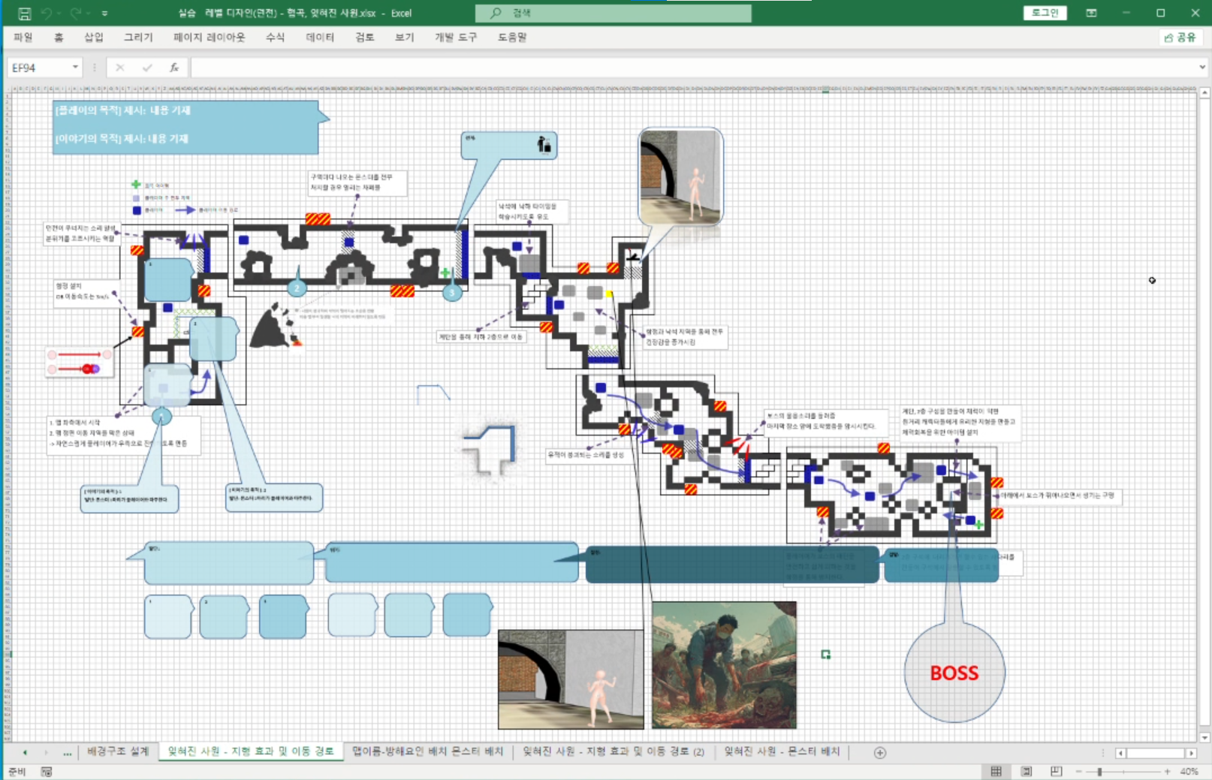

Slide 2
영화와 게임
감독과 스태프 – 내러티브와 시네마틱
배우의 행동, 음성, 표정 – 디지털 데이터화
“영화를 플레이하다“

Slide 3
퀘스트 디자인
시나리오 라이터
스크립터
레벨 디자이너
이 3가지를 혼자서 다 해야 한다.
Cf) MMORPG는 커뮤니티가 어긋나면 게임이 망한다!
난이도/재미/이야기/학습의 곡선이 어긋나지 않게 하자!
[블레이드 앤 소울]에서 학습의 곡선이 어긋나는 부분이 있다.
이러면 커뮤니티가 어긋나게 된다.
- 파티 퀘스트를 해야 하는데 어떤 사람은 벽을 타는 걸 배웠는데, 어떤 사람은 못 배워서 벽을 못 탄다.
- 벽을 타는 걸 리드를 못해서 못 배우고 넘어가는 사람들이 발생한 것

Slide 4
퀘스트를 만들 때
특정 레벨 혹은 구간의 퀘스트에서 (빅데이터상) 유저들이 떠나는 상황이 발생한다.
왜 떠나지? 같은 분석이 필요하다.
5분 안에 떠나면 : 개발자 잘못
10분~1시간 안에 떠나면 : 기획자 잘못
1시간 이후로 떠나면 : 기획자 잘못이 아니다.
1시간 안에 튜토리얼, 시네마틱, 킬링 컨텐츠로 유저들에게 재미를 보여줘야 한다.

Slide 5
선생님께서 인정하는 한국 회사
크래프톤
시프트업 : 게임 하나 만들 때 올인 -> 위기는 있겠지만 좋은 게임을 만들 가능성이 높다.
지금 방향성으로 가면 세계 100대 게임에 들어가는 게임이 나올 수도 있을 것

Slide 6
게임 시장
북미 : 월드를 만들고 세세하게(나무, 길) 만든다.
일본 : 나무를 아주 잘 만들어서, 1, 2, 3, 4, 5 … 편을 만들어내면서 월드가 형성된다.
한국 : 월드도, 나무도 제대로 못 만든다.

Slide 7
오늘 할 것
이야기 / 학습 / 재미 / 난이도의 곡선에 따라 상황의 기차칸을 수정하자.

Slide 8
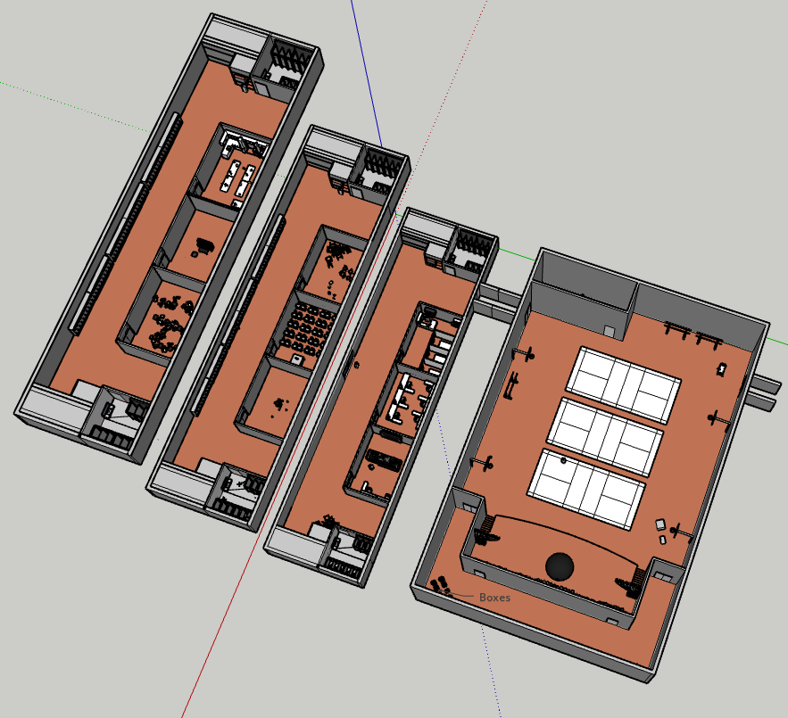
플레이어 경험 곡선
엔딩
3층 탐색
환영체
보스전
3층 퍼즐
3층
2층
기억 체험
1층
1층 탐색
[실루엣]
강당

Slide 9
플레이어 경험 곡선
엔딩
3층 탐색
환영체
보스전
3층 퍼즐
3층
2층
기억 체험
1층
1층 탐색
[실루엣]
강당

Slide 10
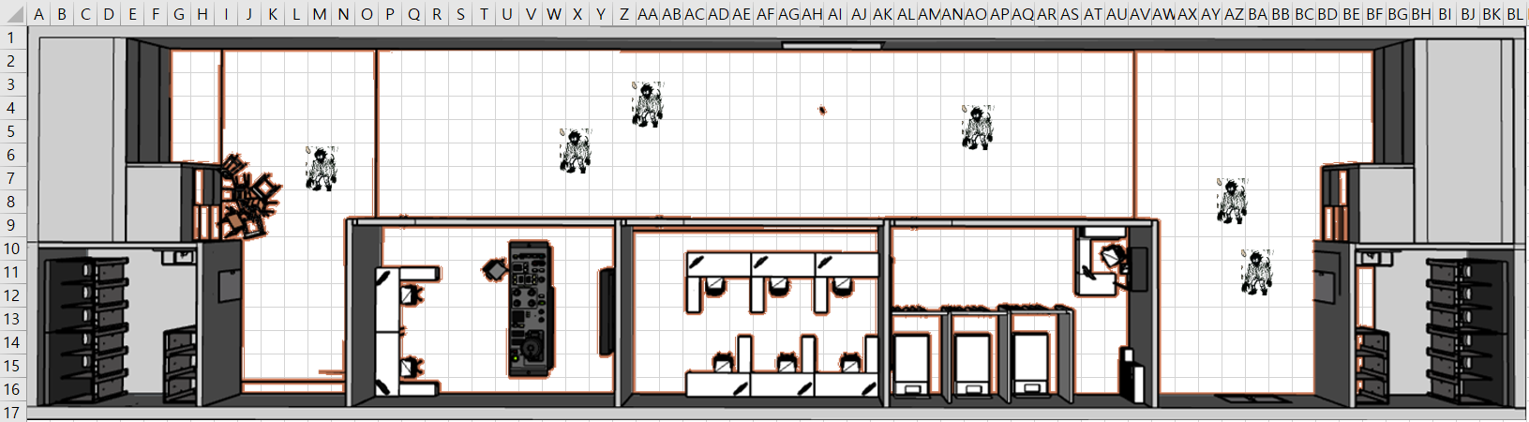
본관 1층 - 조사
이야기
학습
난이도
챕터 역할 : 조사 → 의문 생성 → 위협 등장
손전등
획득
실루엣
발견
방송실
조사
교무실
조사
보건실
조사
환영체
조우

Slide 11
[리틀 나이트메어 3] 분석하면서 보기
선생님께서 기획자/그래픽/프로그래머로 나눠서 설명해주심

Slide 12
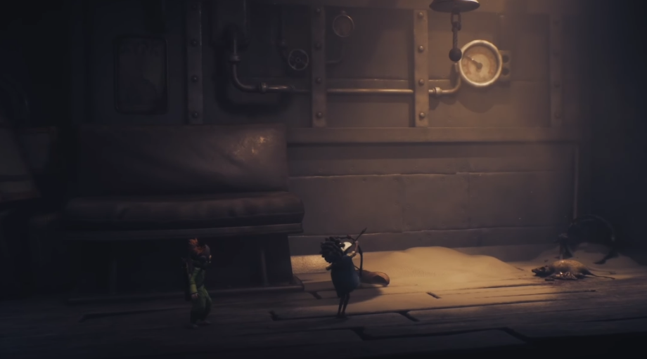
캐주얼의 영역
[원신]같은 것 뿐 아니라 참고 이미지같은 게 더 면접관들이 좋아하는 캐주얼이다.

Slide 13
프로그램 구현 사항
‘주시하기‘
플레이어 캐릭터가 어떤 오브젝트에 대한 퀘스트가 있을 경우
플레이어 캐릭터의 시선과 오브젝트의 포인터 사이의 가장 가까운 거리 사이의 직선을 그어서, 플레이어 캐릭터가 그 오브젝트를 계속 바라보도록 할 수 있다.
기획적으로 플레이어에게 이 오브젝트로 무언가를 해야 한다는 것을 알려주는 장치로 활용할 수 있다.
‘락 온’ : 조준점을 한 군데로 맞춰놓는 것

Slide 14
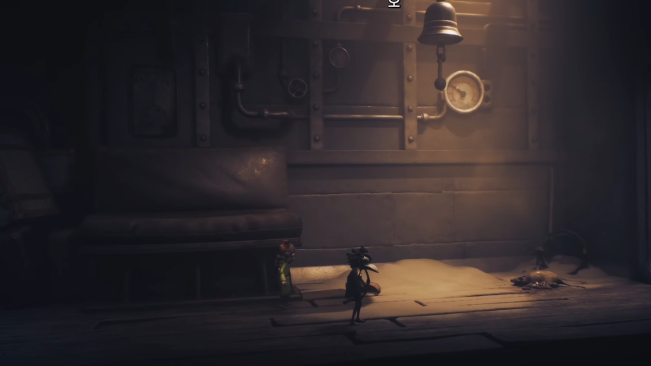
배경
캐릭터들이 보스와 몬스터들이 사는 곳에 침범한 상황
따라서 캐릭터들에 비해 오브젝트들의 크기가 크다.
‘죽은 쥐’는 사건의 단서
배경에는 삶과 사건이 공존

Slide 15
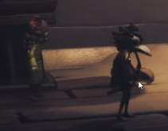
기획
NPC와의 파티 플레이
한 캐릭터는 원거리, 한 캐릭터는 근거리

Slide 16
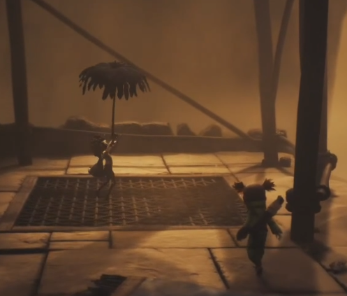
구현
이벤트 구현
이게 왜 재밌는 지에 대한 내용을 적으면 된다.

Slide 17
서사 구조
[리틀 나이트메어]의 스토리텔링 서사 구조
플레이어 캐릭터가 배고픔을 느끼고, 프리 컷 씬(조작 가능)에서 컷 씬(조작 불가능)으로 바뀐다.
이를 통해 게임 플레이의 동기를 부여하고 다음 내용에 대한 궁금증을 느끼게 하는 보상을 주는 서사 구조

Slide 18

서사 구조
[리틀 나이트메어 3]의 스토리텔링 서사 구조
처음에는 꿈과 현실이 비교적 명확하게 구분된다.
그러나 점점 꿈이 현실인지 현실이 꿈인지 모호해진다.

Slide 19
NPC와 협력하는 게임의 스크립트 팁
플레이어 캐릭터가 많이 앞서나갈 때
NPC를 워프시켜버릴 수도 있다.
기능상에서의 서사 구조
NPC와 협력해야 하는 구조를 통해 한 번 끊어준다.

